Slide 1
Здоровьесберегающие технологии на музыкальных занятиях

Slide 2
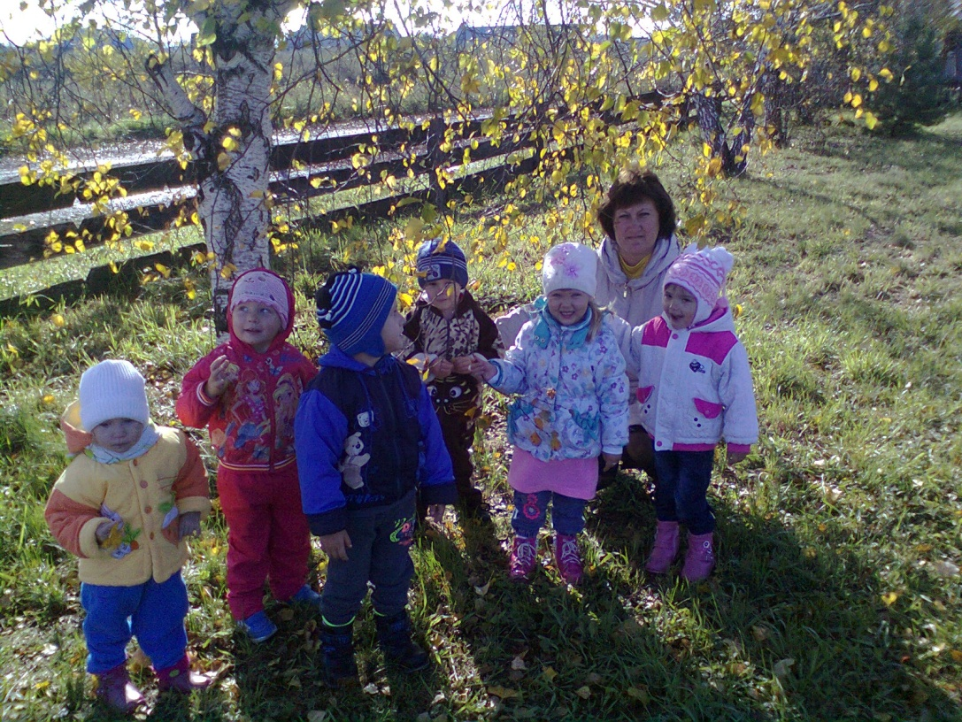
Интенсивное развитие современного общество в последнее время предъявляет все более высокие требования к человеку и его здоровью. Забота о здоровье – одна из важнейших задач каждого человека.

Slide 3
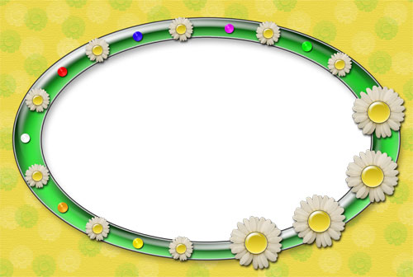
Педагоги дошкольных учреждений,
в том числе и музыкальные руководители, должны комплексно решать задачи физического, интеллектуального, эмоционального и личностного развития ребенка, активно внедряя в этот процесс наиболее эффективные технологии здоровьесбережения.

Slide 4
На сегодняшний момент в нашем дошкольном учреждении большое внимание уделяется здоровьесберегающим технологиям, главным фактором которых является рациональная организация учебного процесса, соответствие методик обучения, способствующих развитию индивидуальных возможностей ребенка.

Slide 5
На музыкальных занятиях актуально, возможно и необходимо использовать современные здоровьесберегающие технологии в игровой форме. Привычные виды музыкальной деятельности, развивающие творческие способности и музыкальность ребенка, можно разнообразить с пользой для здоровья.

Slide 6
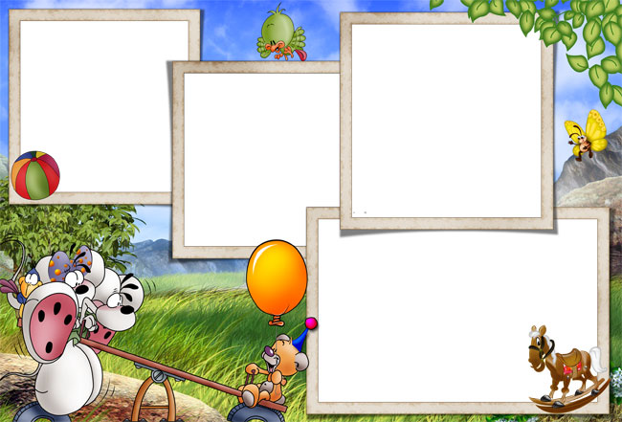
Начинать занятие можно с жизне- утверждающей валеологической песни-распевки
Перед пением песен - заниматься дыхательной, гимнастикой и оздоровительными упражнениями для горла и голосовых связок
Слушание музыки и разучивание текстов песен можно перемежать с игровым массажем или пальчиковой игрой
Речевые игры лучше сопровождать музыкально-ритмическими движениями, а танцевальную импровизацию
совместить с музыкотерапией

Slide 7
На музыкальных занятиях использую следующие технологии:
Пальчиковая гимнастика;
Дыхательная гимнастика;
Самомассаж с использованием различных предметов;
Зрительная гимнастика;
Логоритмика;
Артикуляционная гимнастика;
Музыкотерапия

Slide 8
Музыкальные занятия с использованием технологий здоровьесбережения эффективны при учете индивидуальных и возрастных особенностей каждого ребенка, его интересов. Успех занятий невозможен без совместной деятельности музыкального руководителя и воспитателя, который активно помогает, организует
самостоятельное музицирование детей в группе.

Slide 9
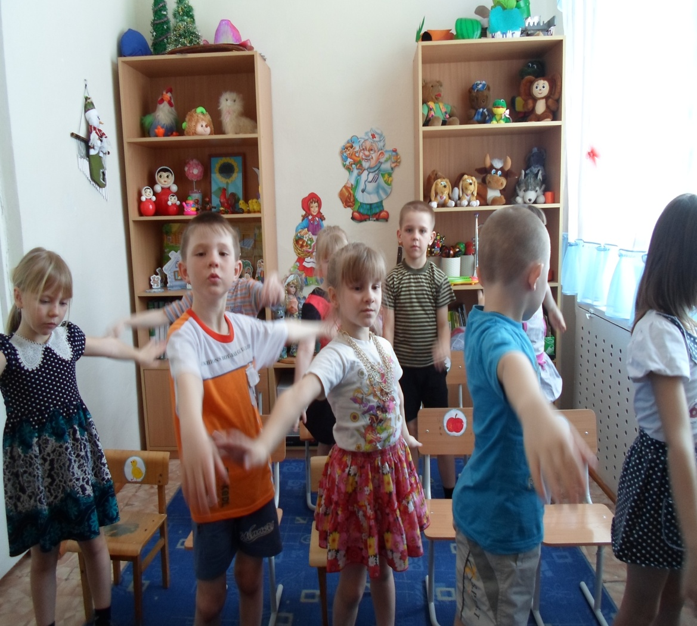

Slide 11
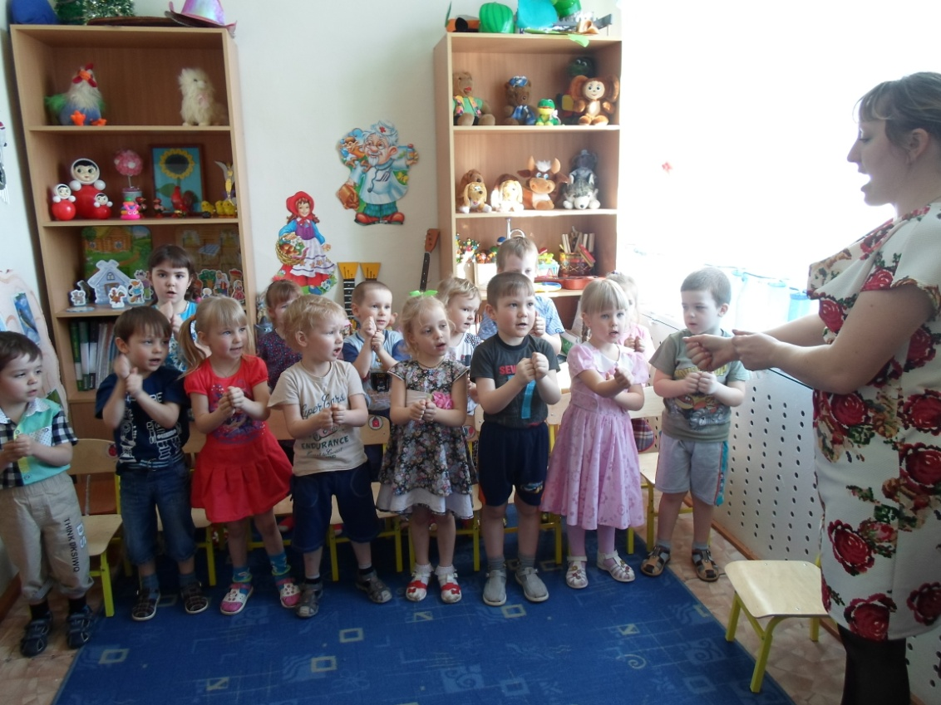

Slide 12
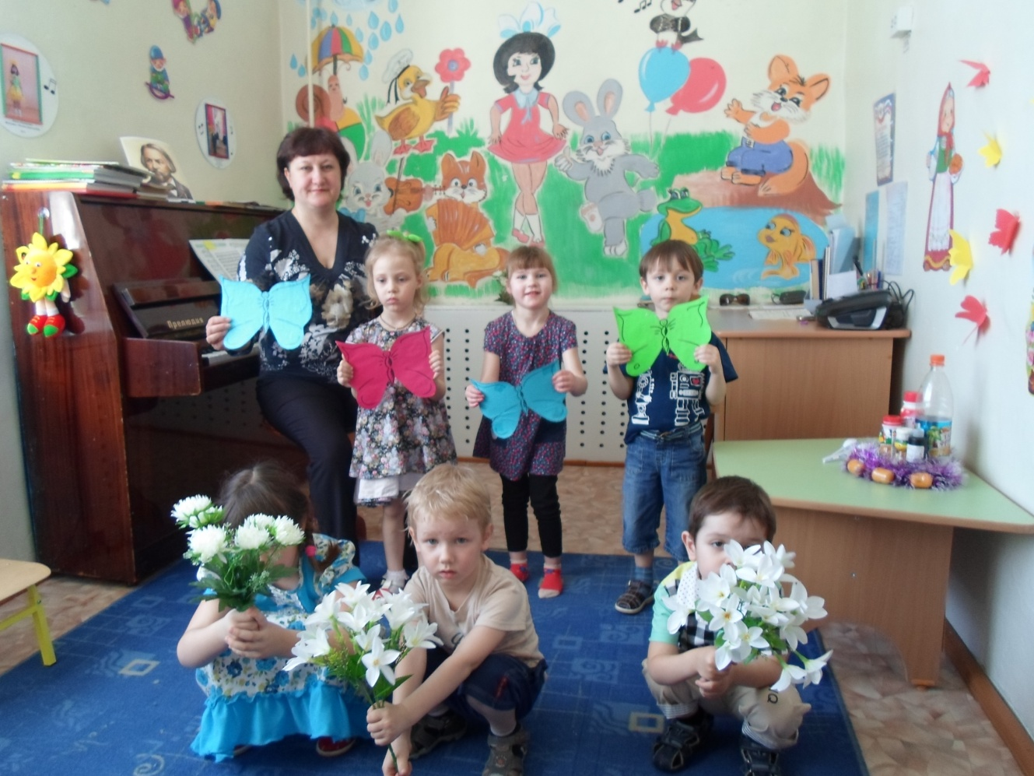

Slide 13
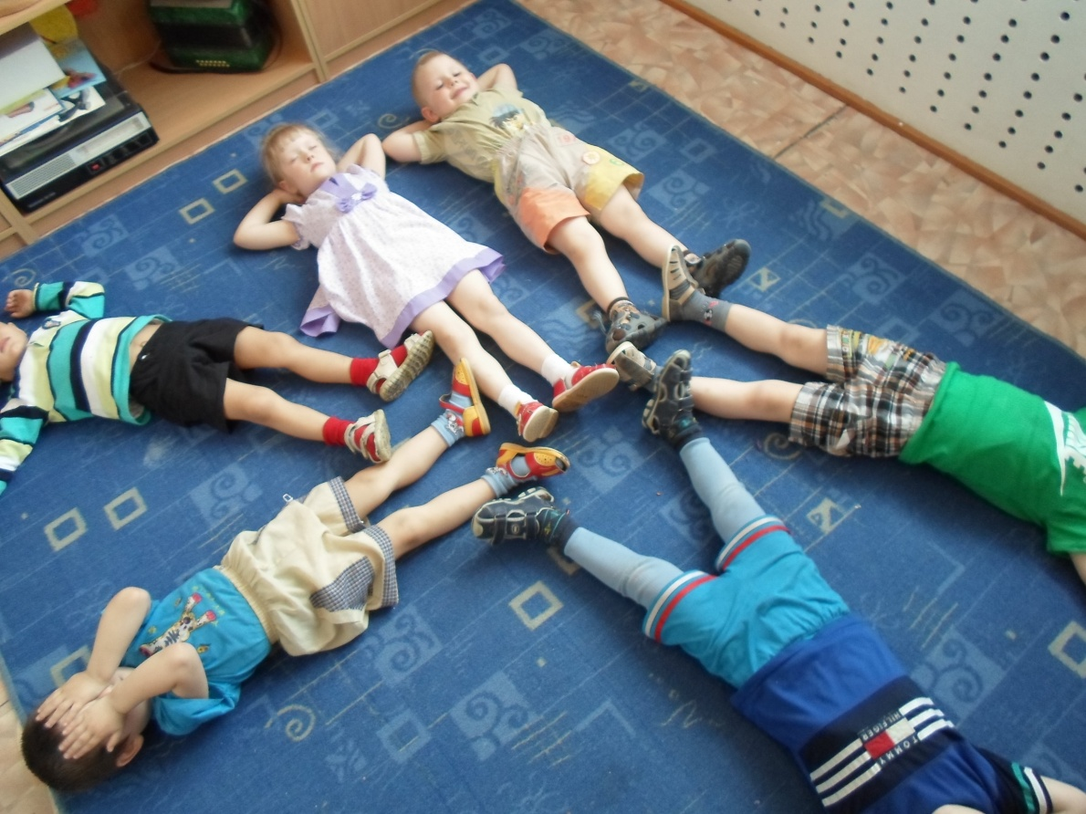

Slide 15
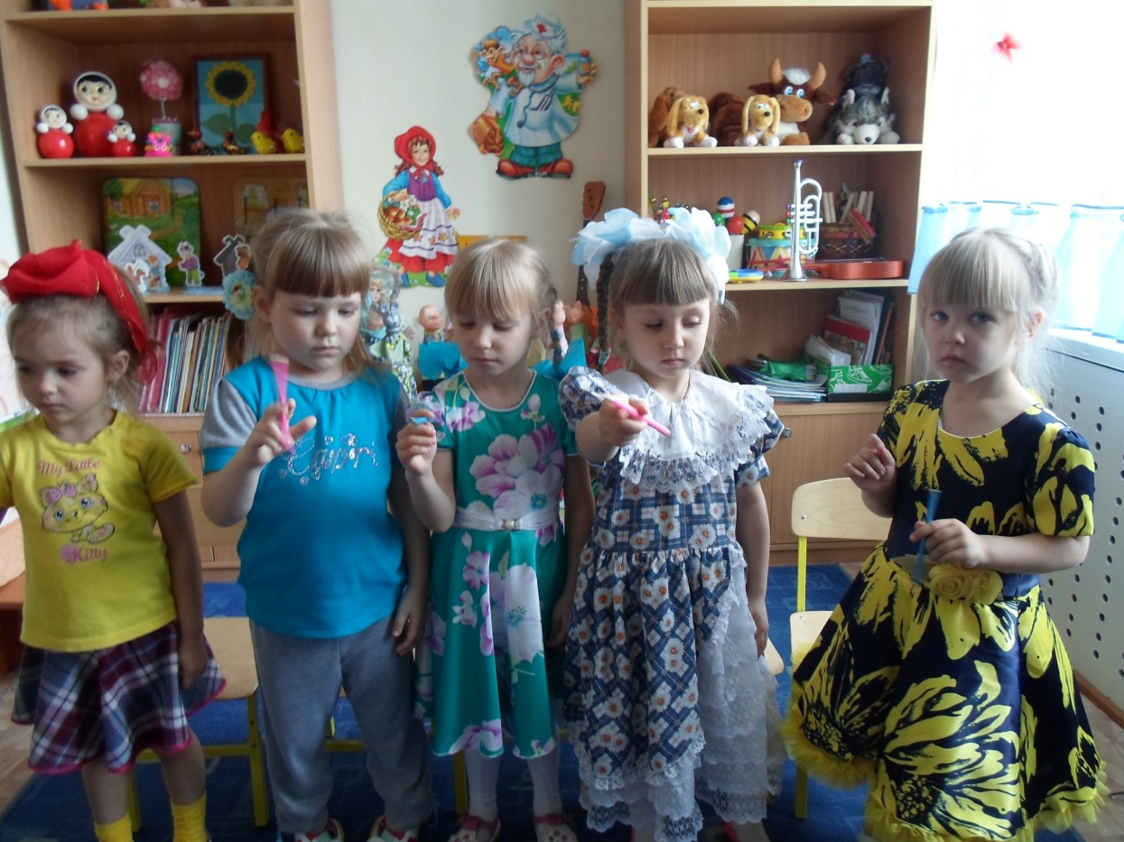

Slide 16
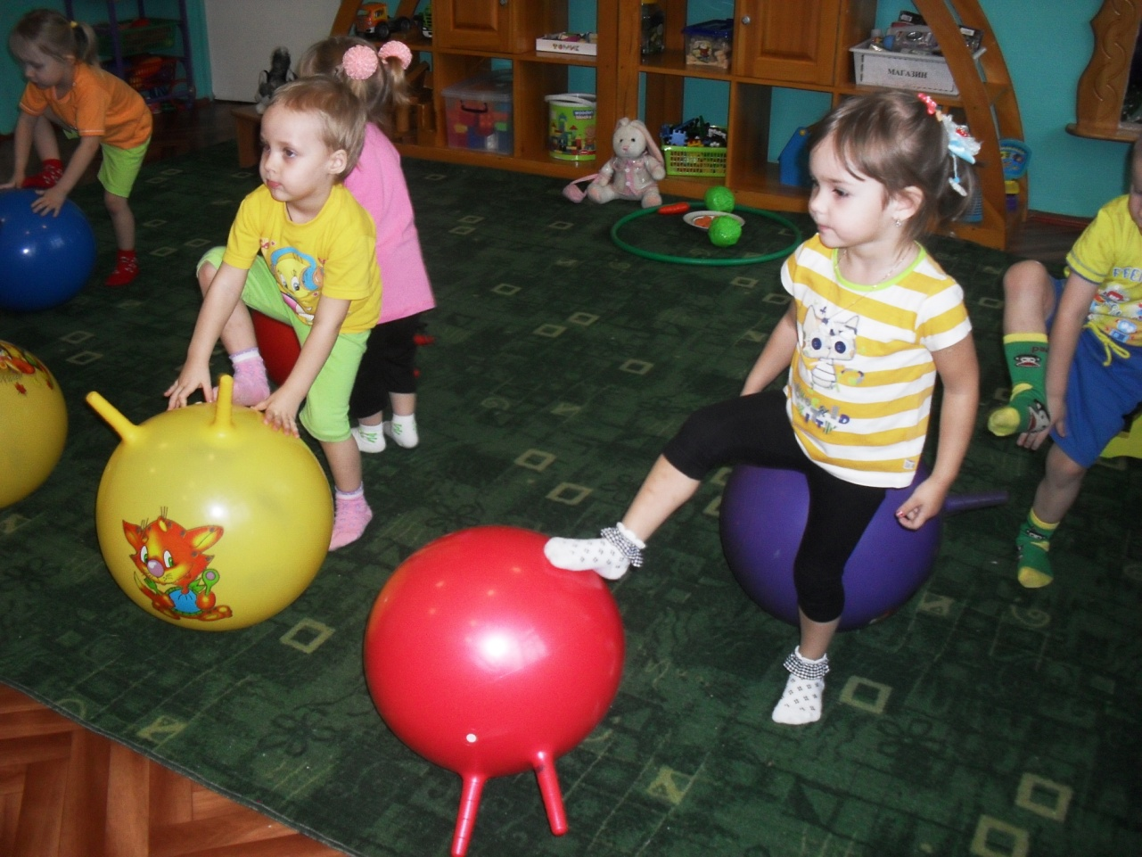

Slide 17
Спасибо за внимание!

